Slide 1
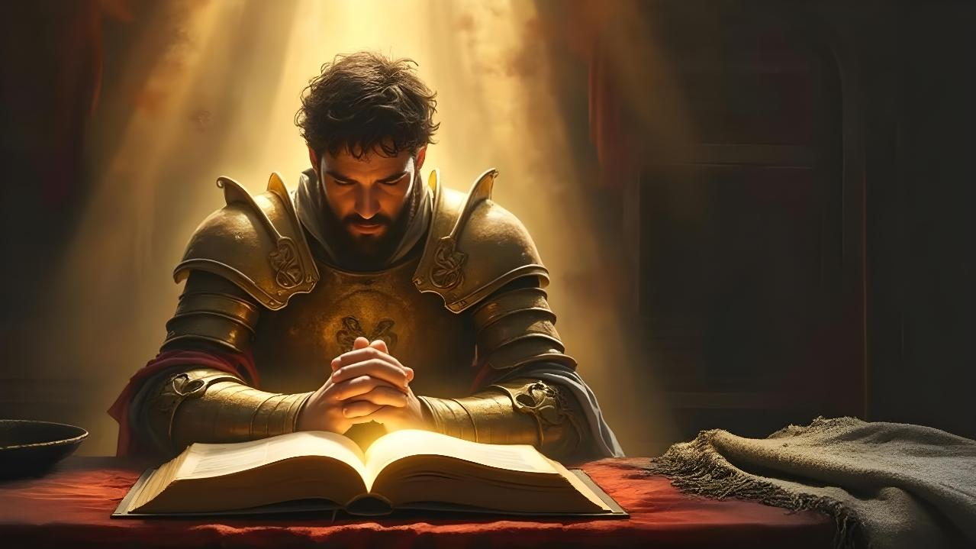
RATNICI MOLITVE
6. pouka za 9. maj 2026.

Slide 2
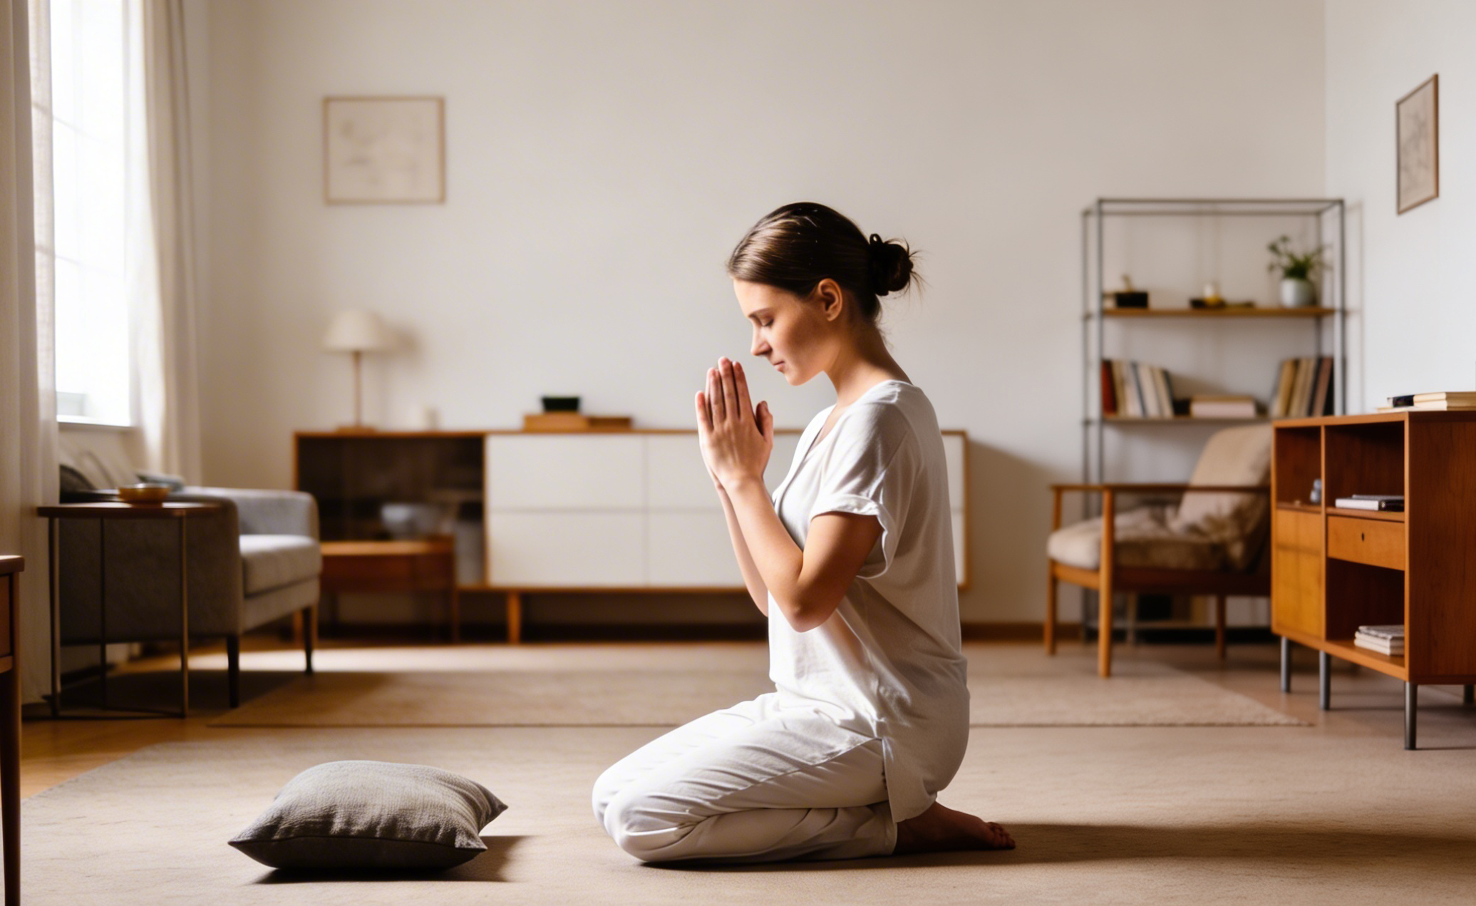
„Ljubim Gospoda jer je čuo glas moj i moje vapaje. Jer je prignuo uho svoje k meni, zato ću ga zazivati dok god živim.” (Psalam 116,1, 2)

Slide 3

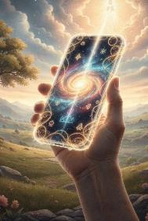
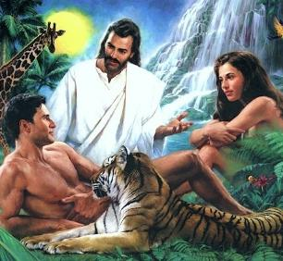

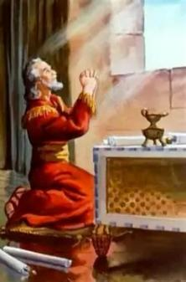
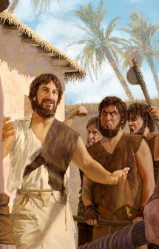
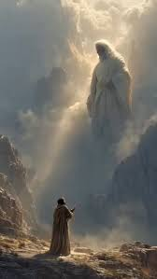


Sva bića, uključujući i ljude, stvorio je Bog sa sposobnošću komunikacije među sobom a ljudi mogu komunicirati i s Njim.
Nažalost, ljudska bića su izgubila sposobnost neposredne komunikacije s Bogom kada su Adam i Eva sagrešili.
Ali Bog nam je ostavio poklon. „Telefon“ koji nam omogućuje da nastavimo komunicirati s Njim: molitvu.
Danilo, Enoh i Mojsije su primeri kako možemo da koristimo ovaj moćni dar.
Danilo:
  Molitva u opasnim vremenima
  Molite se u pravilnom položaju
Enoh:
  Život molitve
Mojsije:
  Razgovor s Bogom
  Posrednička molitva

Slide 4

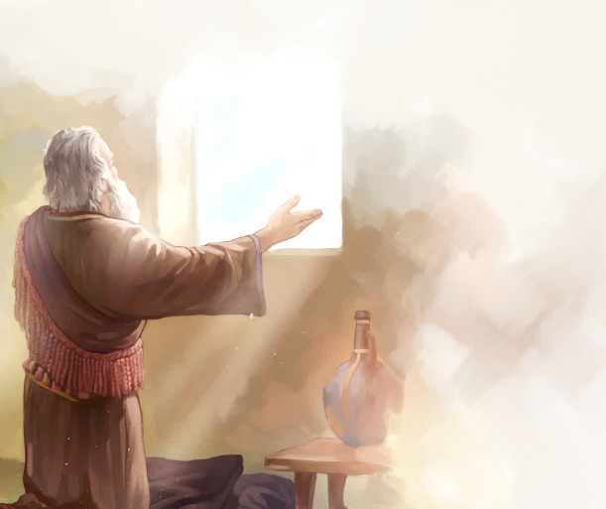
DANILO

Slide 5

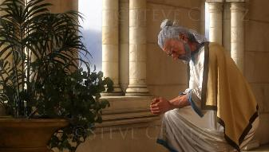
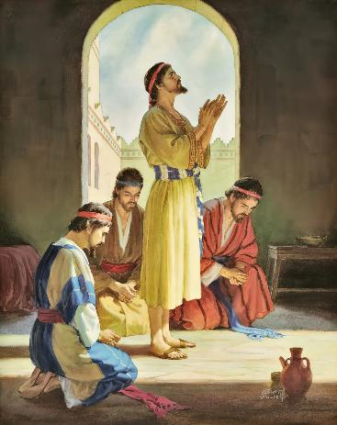
















MOLITVA U OPASNIM VREMENIMA
„I okretoh lice svoje ka Gospodu Bogu tražeći Ga molitvom i molbama s postom i s kostreti i pepelom.“ (Danilo 9,3)
Zbog svog poverenja u Boga, Danilo je primio razumevanje, sposobnost tumačenja snova i mudrost (Dn 1,8.17.20). Kad su njegov život i životi njegovih prijatelja bili u opasnosti, obratio se Bogu u molitvi (Dn 2,17-23).
Koje je osobine Danilo stekao nakon života provedenog u molitvi (Dn 6,3-5)?
DOBAR
ADMINISTRATOR
INTEGRITET
MARLJIV
SMIREN
POUZDAN
POŠTOVAN
VERAN I ODAAN
BEZ IKAKVIH
LOŠIH NAVIKA

Slide 6

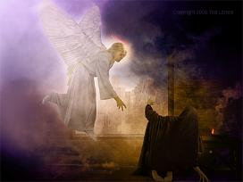
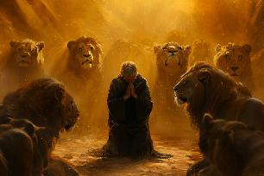
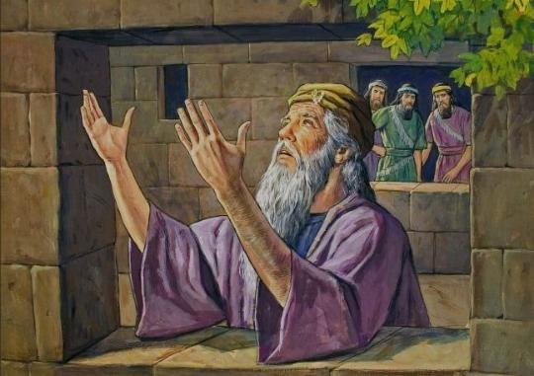
MOLITVA U OPASNIM VREMENIMA
„I okretoh lice svoje ka Gospodu Bogu tražeći Ga molitvom i molbama s postom i s kostreti i pepelom.“ (Danilo 9,3)
Nebo je pažljivo poslušalo Danilovu molitvu
(Dn 9,20-23; 10,12). Samo prekidom te veze njegovi neprijatelji mogli su mu nauditi (Dn 6,5-7).
Suočen s ovom novom pretnjom smrću, Danilo je zadržao svoje molitvene navike (Dn 6,10):
Bio je dosledan, molio se tri puta dnevno
Bil je predvidljiv, otvarajući svoj prozor prema Jerusalimu
Imao je posebne navike; molio se na kolenima
Fokusirao se na zahvalnost i traženje

Slide 7

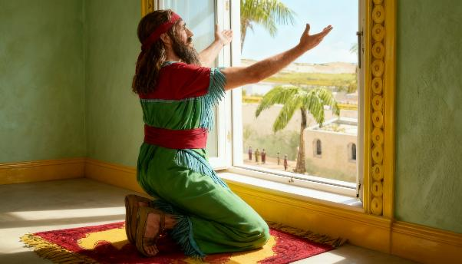
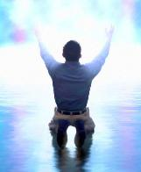
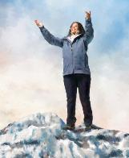
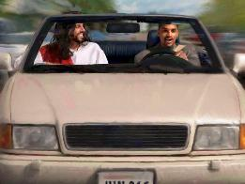
MOLI SE U PRAVILNOM POLOŽAJU
„Danilo kad dozna da je naredba napisana, otide svojoj kući, gde behu otvoreni prozori u njegovoj sobi prema Jerusalimu, i padaše na kolena svoja tri puta na dan i moljaše se i hvalu davaše Bogu svom kao šta činjaše pre.“ (Danilo 6,10)
Kad molimo, razgovaramo s Bogom kao da razgovaramo s prijateljem. Međutim, Bog nije kao mi. On je Kralj Svemira.
Zbog toga je Danilo imao običaj da klekne pred Njim i moli se, priznajući Ga svojim Vladarom.
Budući da se Bogu možemo moliti u bilo kojoj okolnosti i u bilo koje vreme, nije uvek moguće ili potrebno to činiti na ovaj način.
Zatvaranje očiju nam omogućuje da se više koncentrišemo na molitvu, ali u nekim okolnostima to nije moguće (hodanje, vožnja…)
Važno je da naše molitve budu izrečene s poštovanjem koje Bog zaslužuje.

Slide 8

MOLI SE U PRAVILNOM POLOŽAJU
„Danilo kad dozna da je naredba napisana, otide svojoj kući, gde behu otvoreni prozori u njegovoj sobi prema Jerusalimu, i padaše na kolena svoja tri puta na dan i moljaše se i hvalu davaše Bogu svom kao šta činjaše pre.“ (Danilo 6,10)
U Bibliji nalazimo primere ljudi koji su molili na različite načine, prema svojim posebnim okolnostima.
Josafat se molio stojeći pred narodom (2. dn 20,5)
David sede pred Boga da zahvali
(2S 7,18)
Solomun se molio klečeći, s podignutim rukama
(1. car 8,54)
Ljudi su se poklonili do zemlje da se mole
(Nem 8,6)
David se molio ničice na svom krevetu
(1 car 1,47)
Nemija je stajao i tiho se molio pred kraljem
(Nem 2,1-4)
Bez obzira na naš stav, Biblija nas potiče da molimo bez prestanka (1 Sol 5,17), ustrajno (Kol 4,2) i neprestano (Rim 12,12).

Slide 9

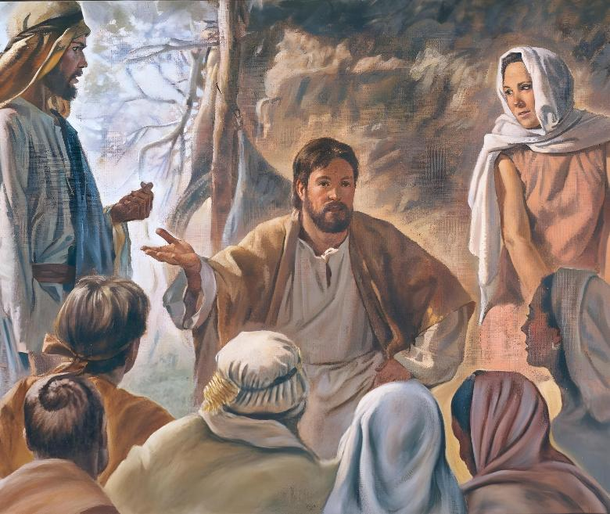
ENOH

Slide 10

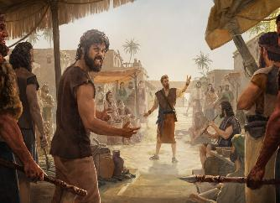
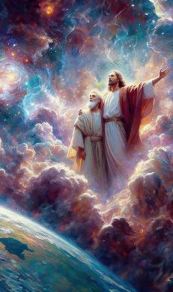
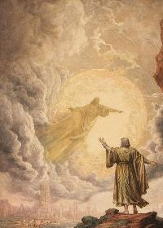
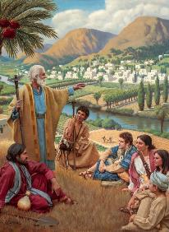
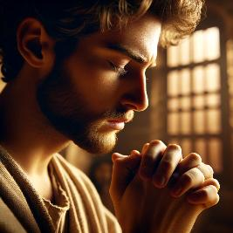
ŽIVOT U MOLITVI
„Enoh je verno hodio s Bogom; zatim ga više nije bilo, jer ga je Bog uzeo.“ (Postanje 5,24)
Enoh je živeo u teškim vremenima, kada je zloća pretpotopnih ljudi rasla. Rođenjem sina, njegovo razumevanje Boga se proširilo a zajedništvo s Njim pojačalo (Post. 5,21-24).
Molitva je bila važan činilac u tom odnosu. Što je njegov rad postajao intenzivniji i hitniji, to su njegove molitve bile redovnije i žarkije. Ponekad bi se povlačio na usamljena mesta kako bi bio u većoj zajednici s Bogom. Međutim, uvek se vraćao ljudima kako bi s njima podelio svoje znanje o Bogu.
Bog nas čuje i u žurbi i vrevi svakodnevnog života i u tišini osame. Nema mesta na Zemlji gde nas On ne može videti i čuti. Svoju molitvu možemo izraziti rečima (što nam pomaže da se koncentrišemo) ili to možemo učiniti u tišini (što nam pomaže da izrazimo svoje misli). Važno je da nikada ne prestanemo razgovarati s Bogom u molitvi.

Slide 11

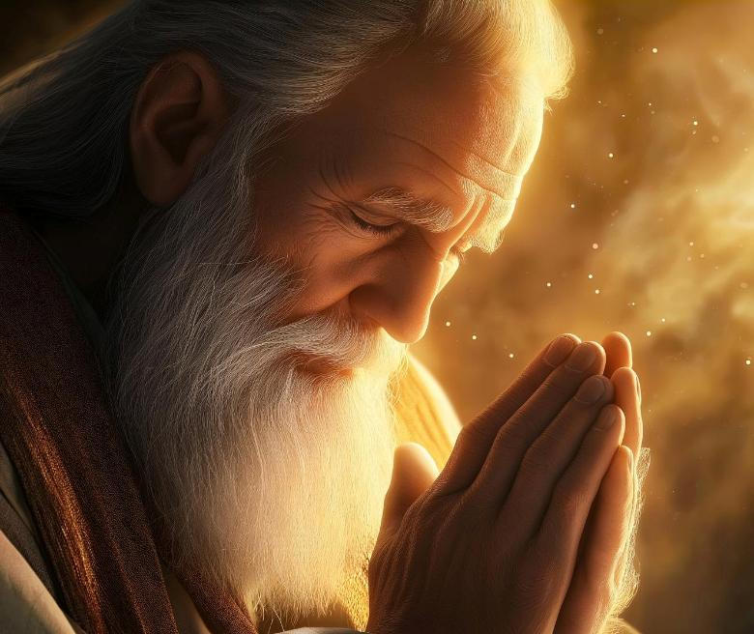
MOJSIJE

Slide 12


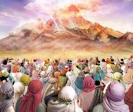
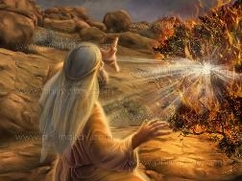
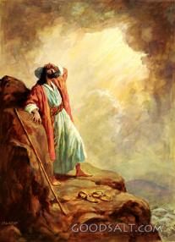
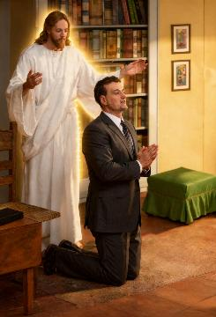
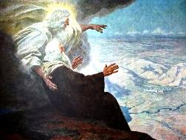
RAZGOVOR S BOGOM
„Od tada se u Izraelu nije pojavio prorok kao Mojsije, kojega je Gospod poznavao licem k licu.“ (Ponovljeni zakon 34,10)
Nakon što su čuli Božji glas kako govori sa Sinaja, izraelski narod je zamolio Boga da im više ne govori neposredno, jer su se bojali da će umreti zbog Njegova glasa (Izl 20,18-19).
To nije bio slučaj s Mojsijem, koji je razgovarao s Bogom licem u lice (Pnz 34,10). Četrdeset godina (od gorućeg grma do svoje smrti), Mojsije i Bog vodili su redovne lične razgovore (Izl. 33,9-11).
Biblija beleži nekoliko četrdesetodnevnih razdoblja tokom kojih je Bog davao Mojsiju konkretna uputstva o izgradnji šatora i prenosio mu razne zakone. Tokom tih razgovora, Mojsije je i posredovao za narod.
Nemamo prednost razgovarati s Bogom licem u lice, ali molitva ispunjava tu prazninu omogućujući nam da neposredno komuniciramo s Njim.

Slide 13

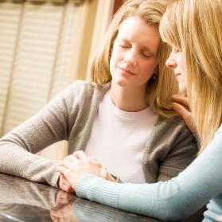

POSREDNIČKA MOLITVA
„Gospod se razgnevi na Arona da ga uništi, ali ja se tada pomolih i za Arona.“ (Ponovljeni zakon 9,20)
Posrednička molitva je ona u kojoj molimo u ime drugih ljudi (Jak. 5,16; Matej 5,44; 1. Timotiju 2,1-4).
Mojsije je posredovao kod Boga za druge u raznim prilikama i iz različitih razloga:
ZA ČLANOVE SVOJE PORODICE
⁕ Zbog Aronovog greha
(Pnz 9,20)
⁕ Zbog Marijinog gunđanja
(Br. 12,10-13)
ZA LJUDE
⁕ Kad su bili žedni
(Izl. 15,24-25)
⁕ Kad su bili gladni (Br. 11,11-13)
⁕ Kad su sagrešili
(Izl. 32,30-32)
Šta je motivisalo Mojsija da se moli za druge?
Isto bi i nas trebalo motivisati: ljubav prema onima za koje se molimo.

Slide 14

„Trebalo bi da se molimo u porodičnom krugu, a pre svega ne smemo zanemariti tajnu molitvu, jer je to život duše. Nemogu-će je da duša cveta dok je molitva zanemarena. Porodična ili javna molitva sama po sebi nije dovoljna. U samoći neka duša bude otvorena za Božje ispitivačko oko. Tajnu molitvu treba da čuje samo Bog koji sluša molitve. Nijedno radoznalo uho ne sme da primi teret takvih molbi. U tajnoj molitvi duša je slobodna od okolnih uticaja, slobodna od uzbuđenja. Smireno, ali vatreno, ona će se obratiti Bogu. Sladak i trajan biće uticaj koji dolazi od Onoga koji vidi u tajnosti, čije je uho otvoreno da čuje molitvu koja izvire iz srca.“
EGW (Put Hristu , str. 98)

